Slide 1

JUNIPER
MY. FUYO RODRIGUEZ GIOVANNY
MY. GRANJA SANCHEZ DIEGO
MY GOMEZ RODRIGUEZ MAURICIO
MY REY CASTIBLANCO CARLOS

Slide 2
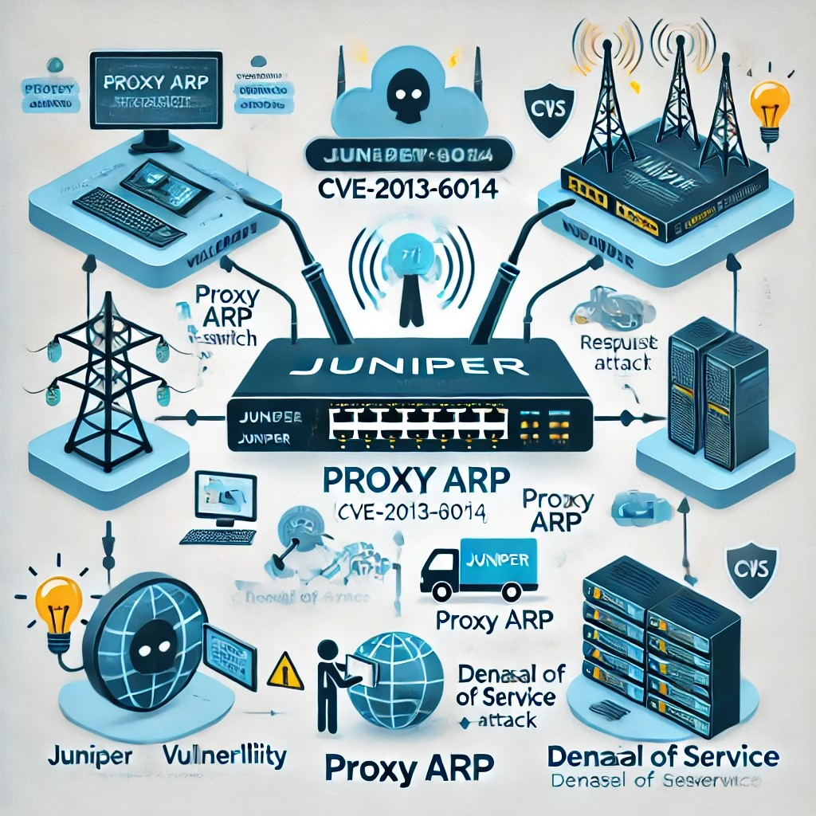
JUNIPER
1

Slide 3

JUNIPER
2

Slide 4

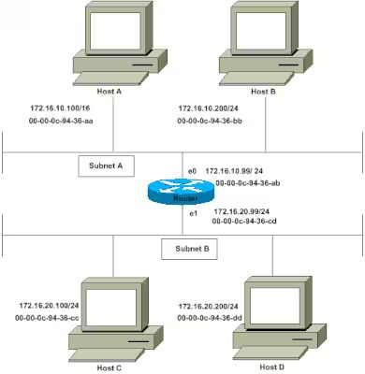
PROXY ARP
3

Slide 5
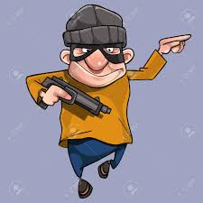


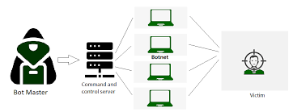
TECNICA DE EXPLOTACION
4

Slide 6

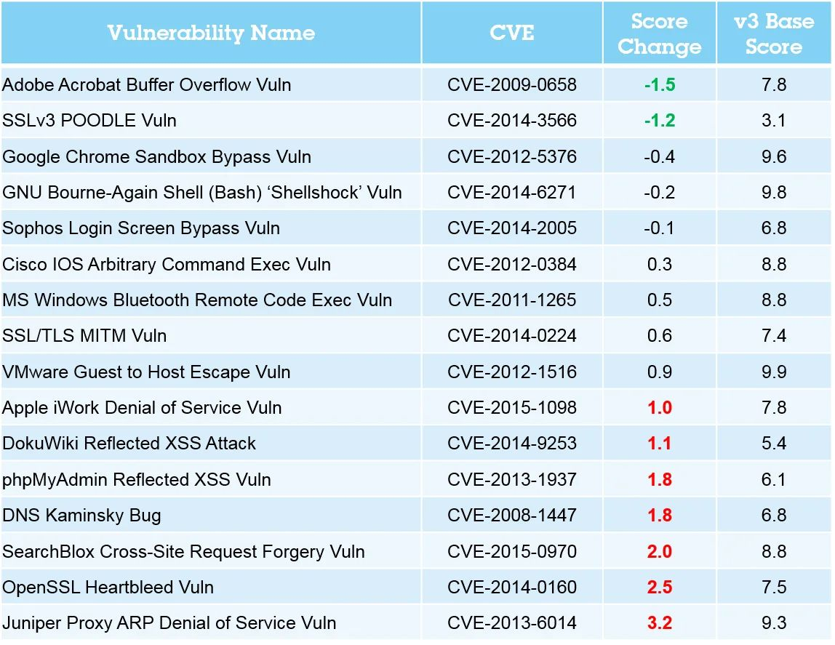
DENEGACION DE SERVICIOS DDoS
5

Slide 7
Preguntas

Slide 8
Gracias

